Slide 1
МУНИЦИПАЛЬНОЕ КАЗЕННОЕ ДОШКОЛЬНОЕ ОБРАЗОВАТЕЛЬНОЕ УЧРЕЖДЕНИЕ ИСКИТИМСКОГО РАЙОНА НОВОСИБИРСКОЙ ОБЛАСТИ ДЕТСКИЙ САД КОМБИНИРОВАННОГО ВИДА «КРАСНАЯ ШАПОЧКА» Р.П. ЛИНЕВО
«Год семьи-2024»
Работа с родителями
гр. « Почемучки»
Герцог Нина Андреевна, воспитатель высшей квалификационной категории
Герцог Нина Андреевна, воспитатель высшей квалификационной категории

Slide 2
Активное участие родителей в проектах:

Slide 3
Проект «Чудо тыковка»

Slide 4
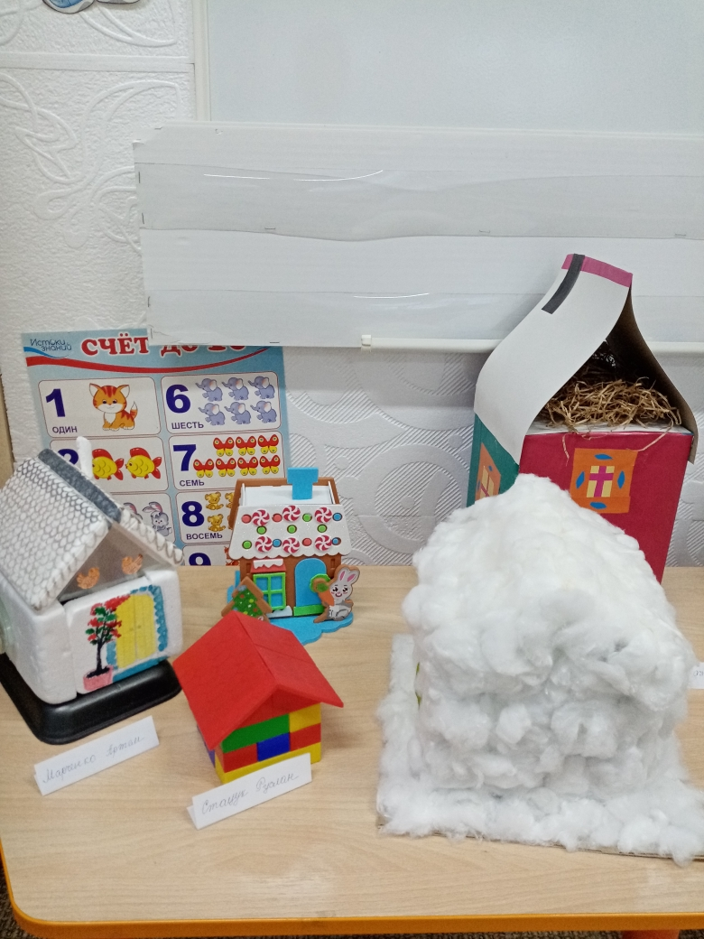
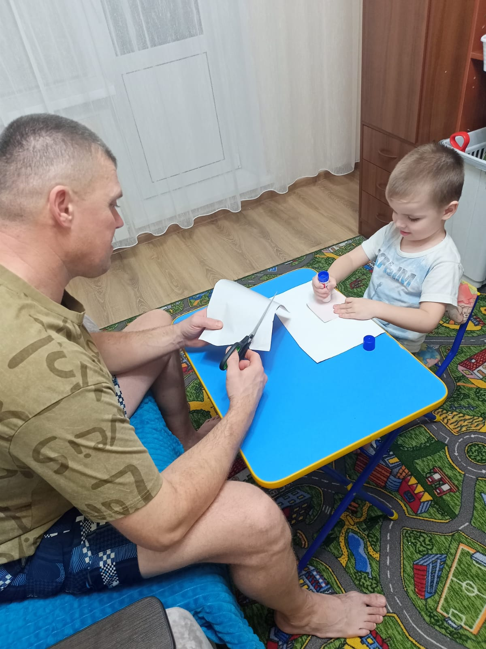
Проект« Домик для семьи»

Slide 5
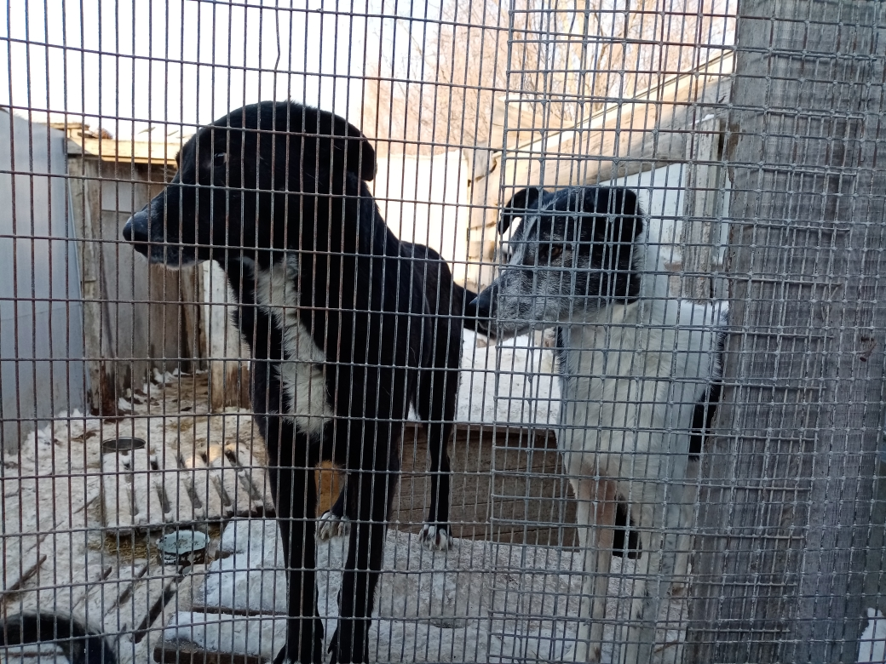
Помощь приюту «Созвездие Сибирских псов»

Slide 6
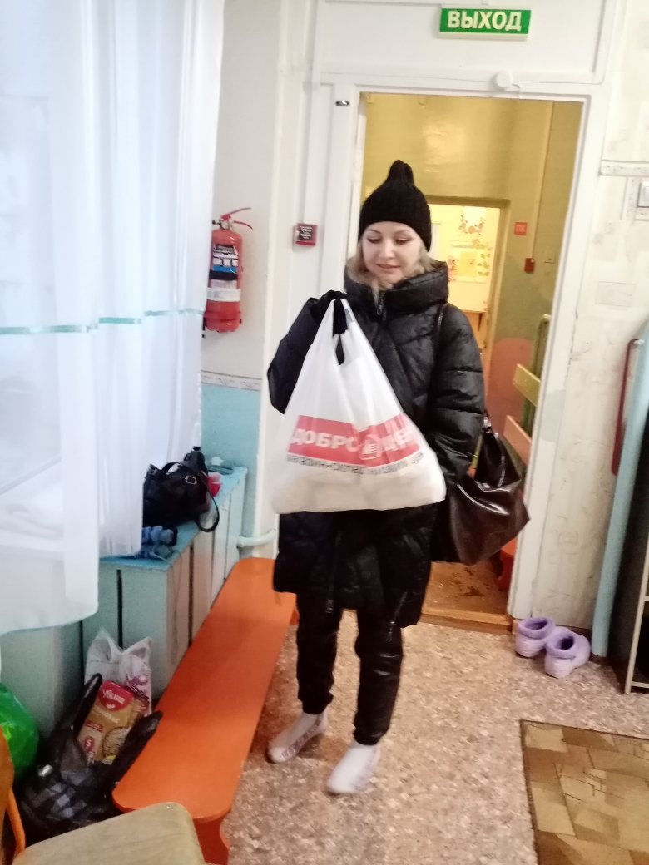
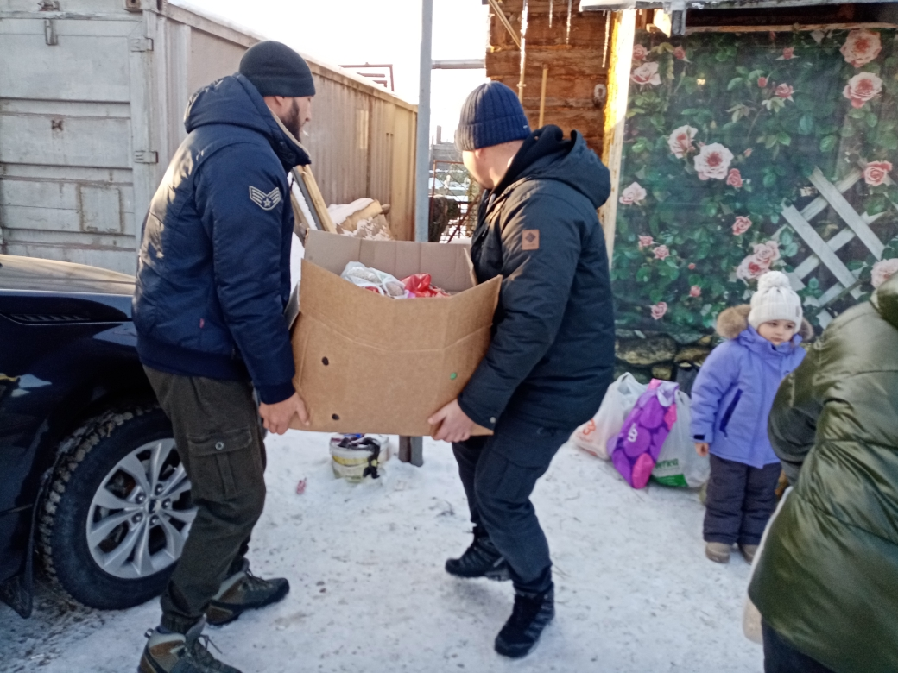

Slide 7
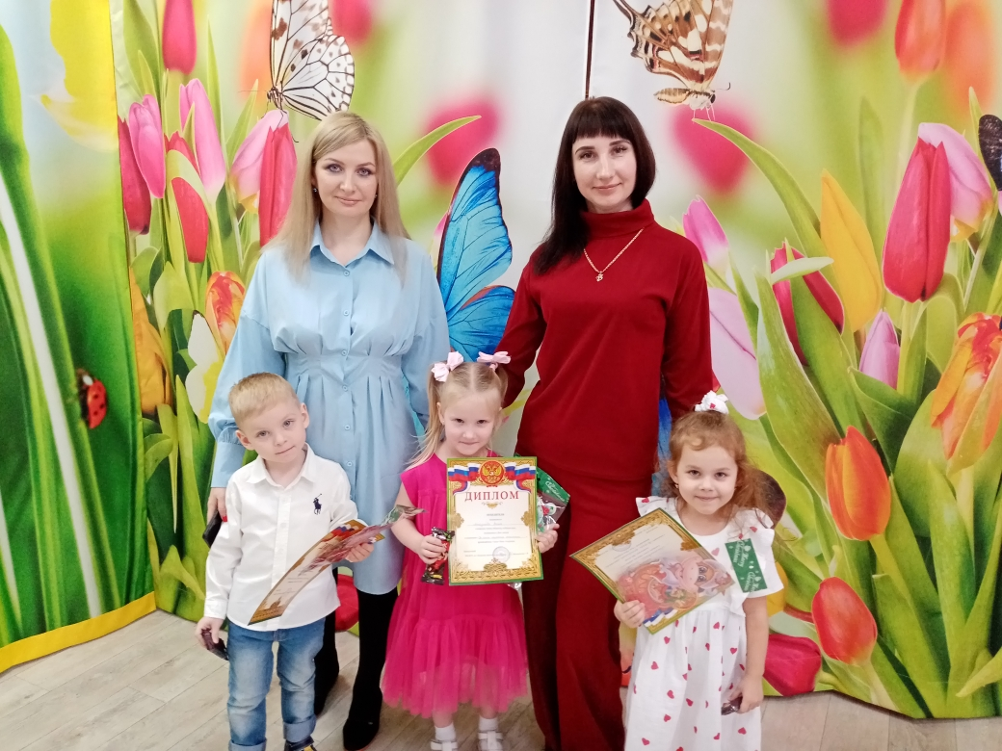
Конкурс чтецов к «Дню матери»

Slide 8
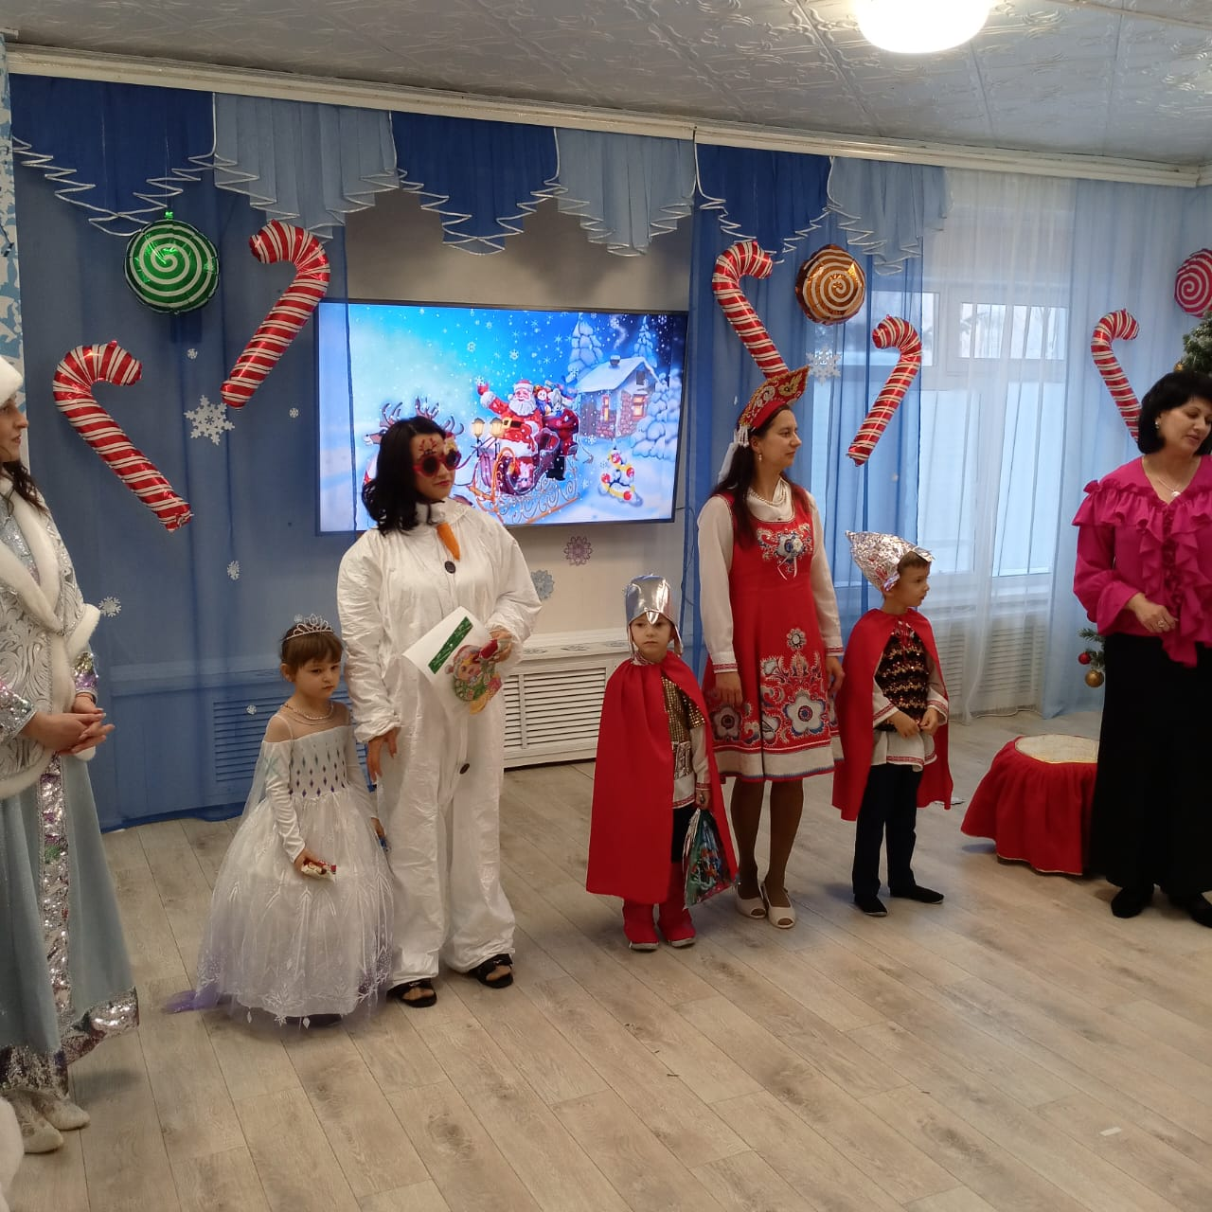
Фестиваль новогодних костюмов

Slide 9
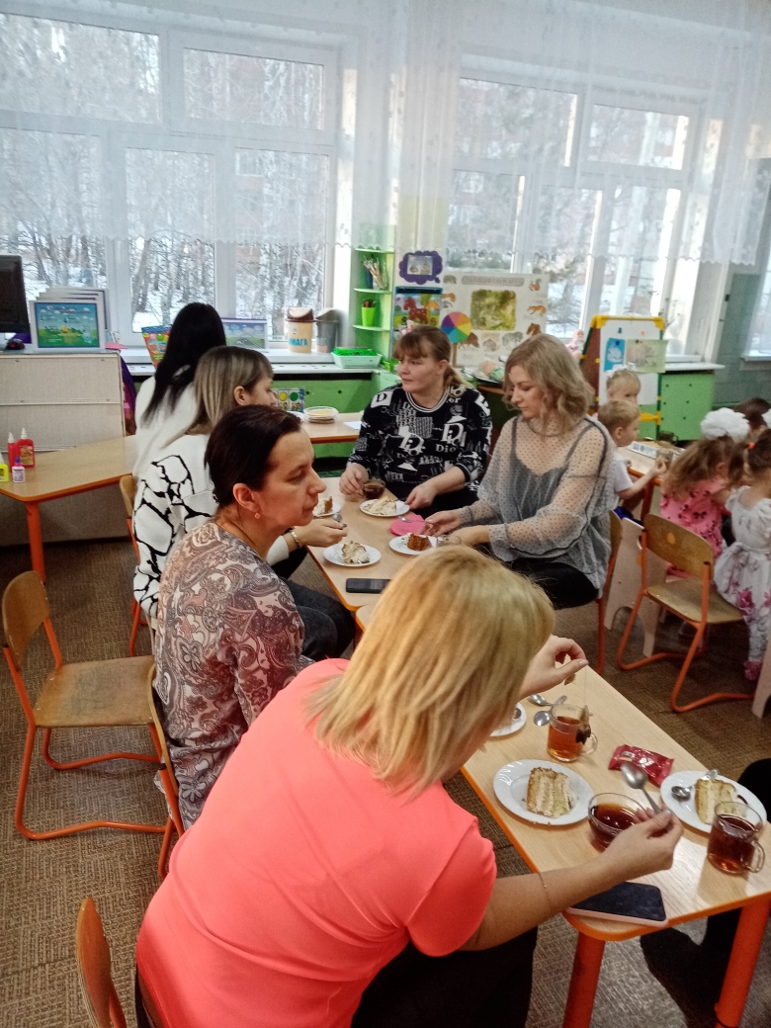
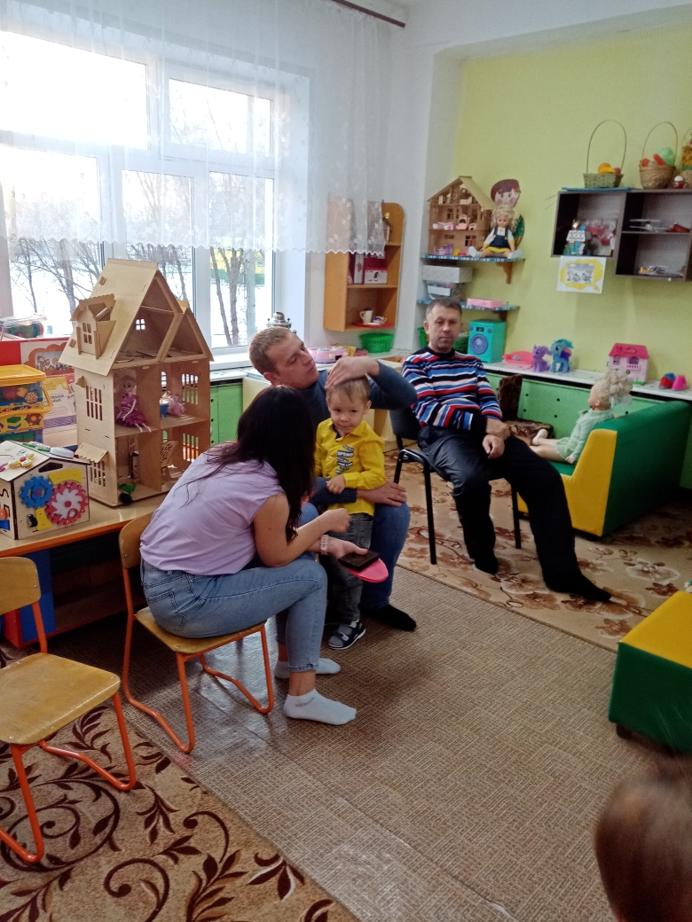
«Семейные посиделки»

